Slide 1
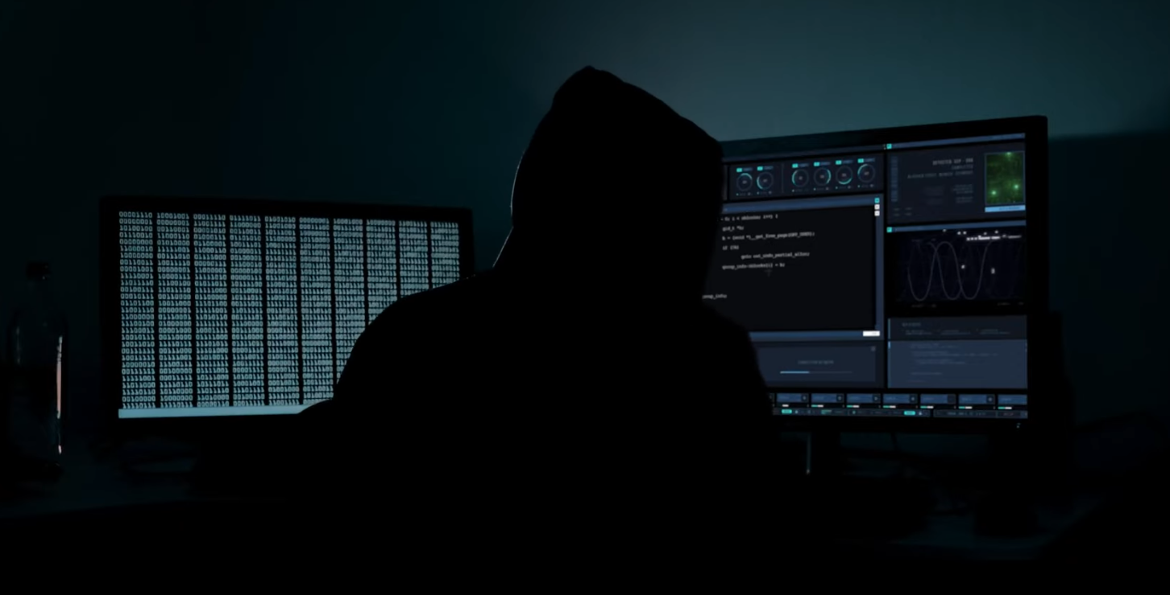

OFFSEC
PENETRATION TESTING
EXPLOITATION
WITH MALWARE
SECOPS | SPECIALISTERNE
EFTERÅR 2026
Sp00kt0ber Ed1t10n
1m_1n_Y00r_5y57em5_lulz

Slide 2
OFFSEC | SECOPS
Dagsorden:
Haaukins CTF lab; ”Blueneek-shell”:
  Opsummering og overblik
Grundlæggende teori:
  Cyber kill chain – hvad er det?
  Vulnerable File Upload - sårbarhed
Malware:
  Forward og reverse shells
Live Demo!
Lukasz Maliglowka : 1337_H/\|<3R

Slide 3

WARNING!
THIS IS FOR EDUCATIONAL PURPOSES ONLY
UNETHICAL HACKING IS A CRIME AND ILLEGAL

Slide 4
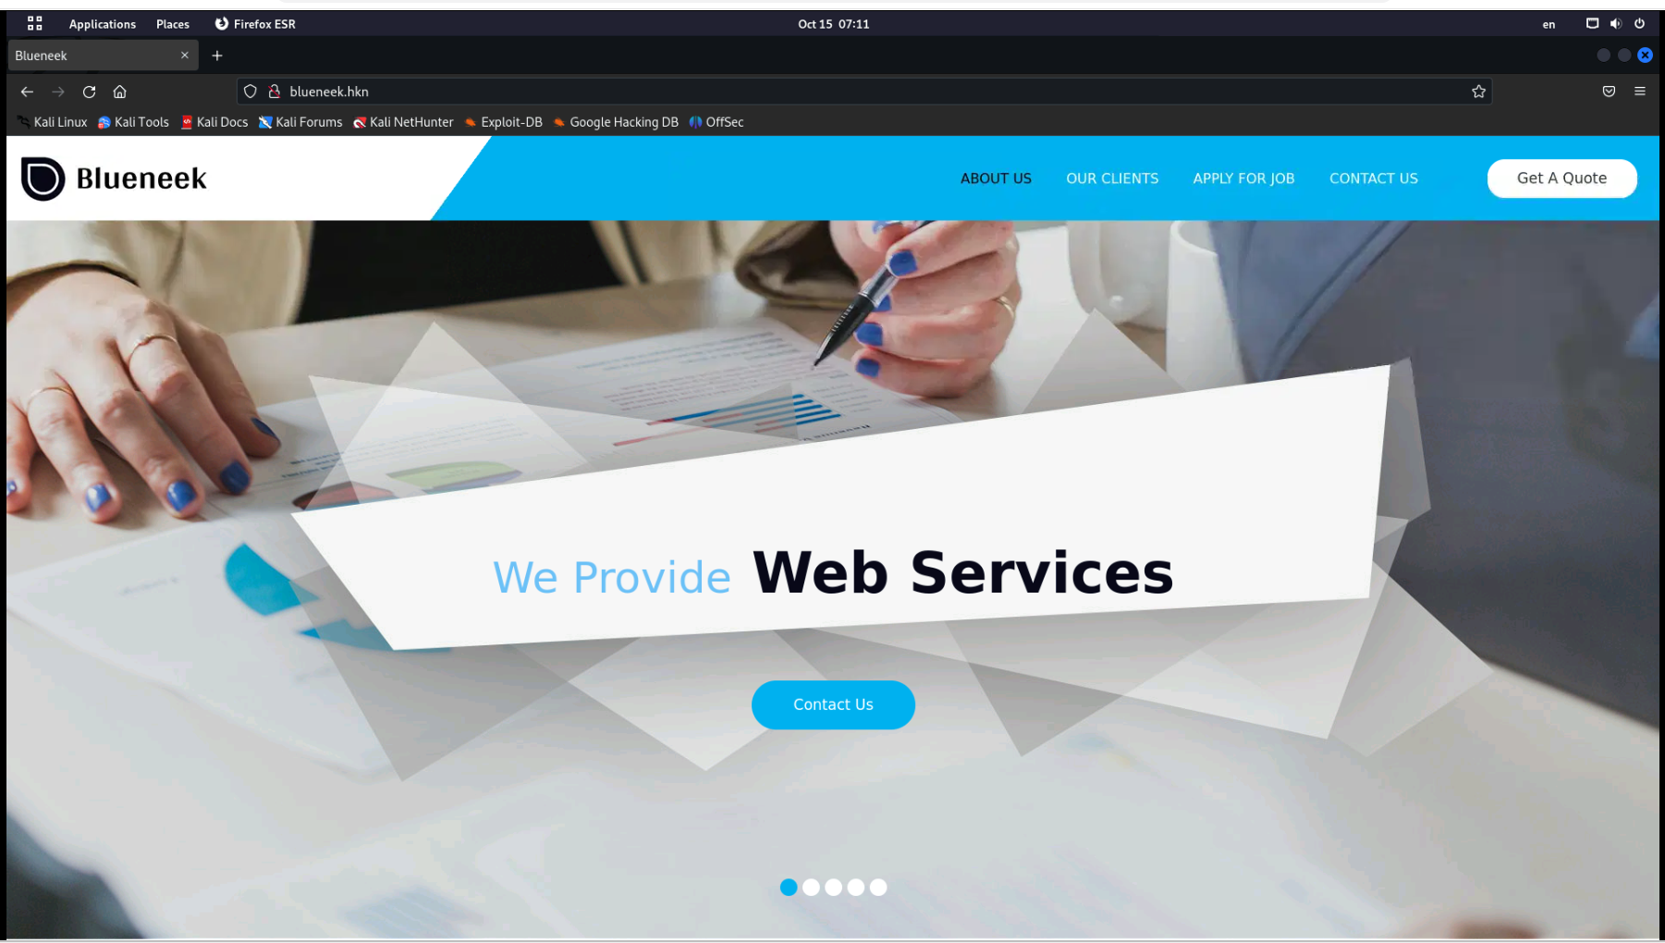
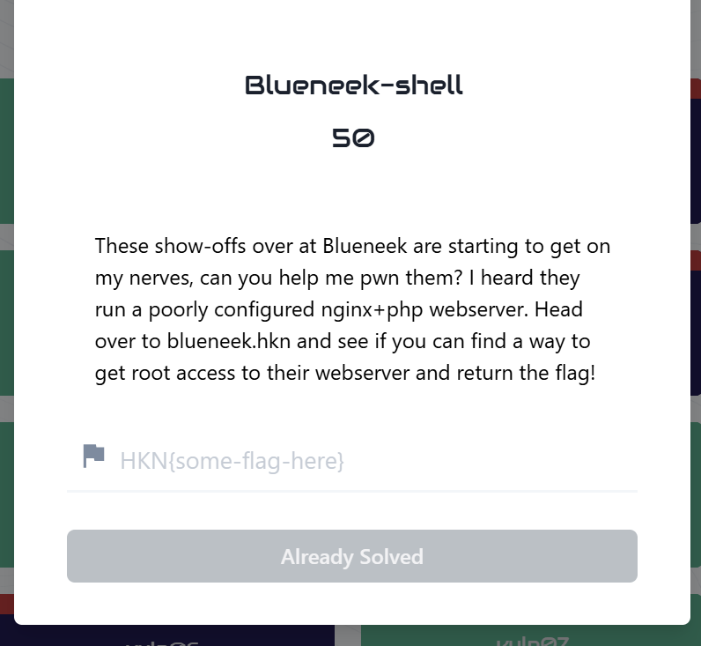
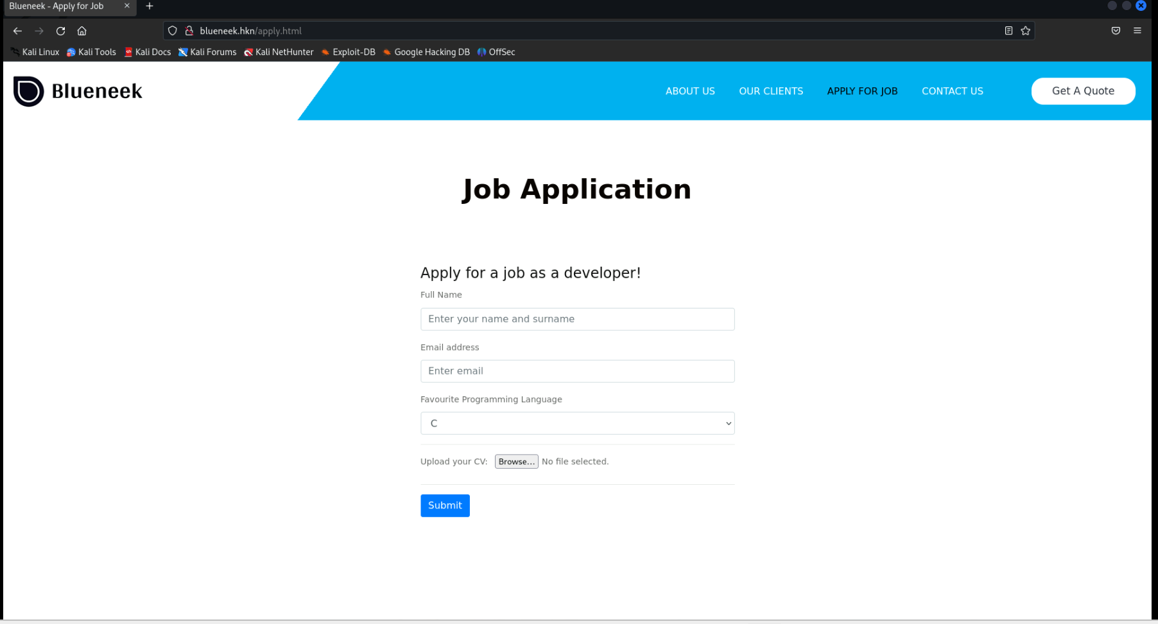
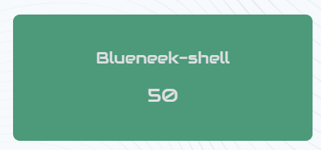
OFFSEC | SECOPS
”Blueneek-shell” lab:
Scope: Nginx+php web applikation
Mål: Data exfiltration (flag.txt)
Udfordringer
  Privilege escalation (cronjob misonfig)
Metodik og værktøjer
  Dirb, nmap, netcat, kildekode
Løsning
  Implantat med remote access
  udnyttelse af oversete konfigurationer
Lukasz Maliglowka : 1337_H/\|<3R

Slide 5
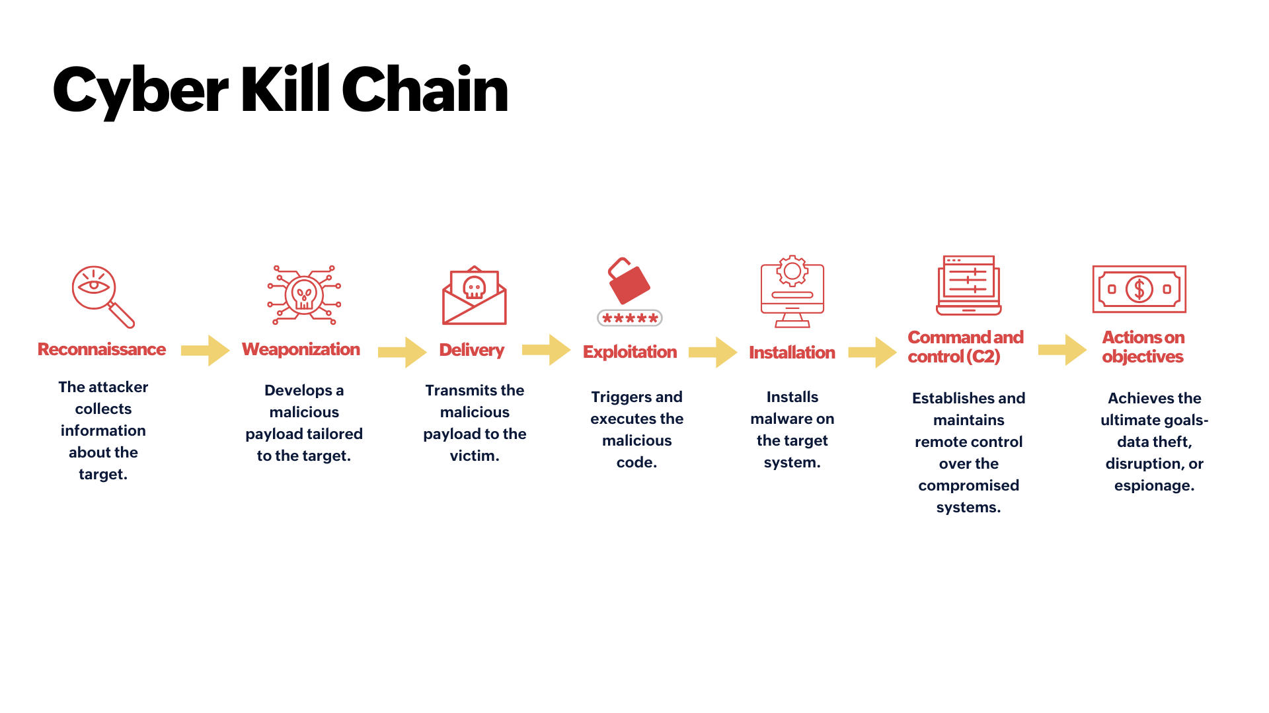
OFFSEC | SECOPS
Cyberkill chain:
Trinvis model udviklet af Lockheed martin, der kortægger mønstret mht. offensive cyber operationer (red teaming/APT sim, pentesting, ethical hacking, bug bounty)
Lukasz Maliglowka : 1337_H/\|<3R

Slide 6
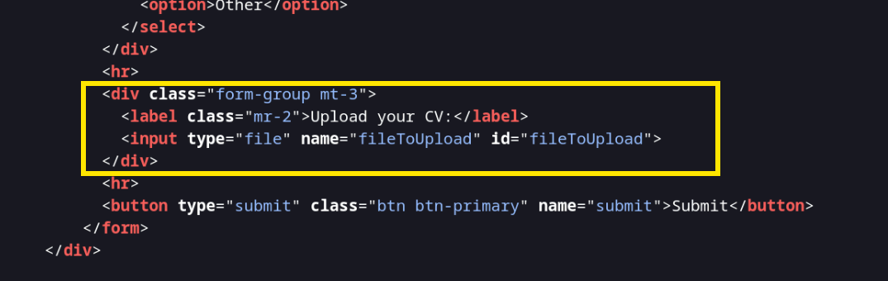
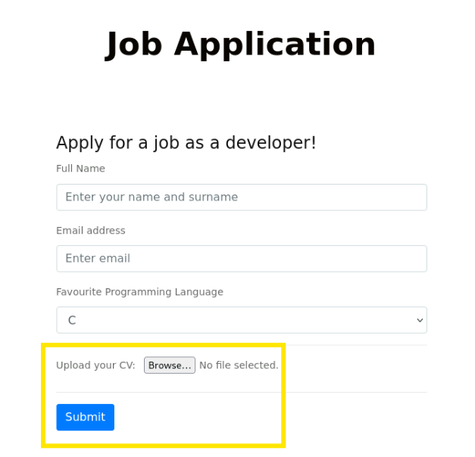
OFFSEC | SECOPS
Vulnerable file upload
Nogle årsager:
Dårlig fil parsing – manglende AV scanning
Manglende indhold verifikation (signatur)
i data strukturen
Ingen filetype (extension) tjek (”upload .pngs only? Lol who cares.”)
Malplaceret tillid i brugerens adfærd
Sløsede eller manglende system sikkerhedsmekanismer
  Talk to your IT-server guy about this
Possibly vibe-coding
Blueneek’s file upload og code block struktur
Lukasz Maliglowka : 1337_H/\|<3R

Slide 7

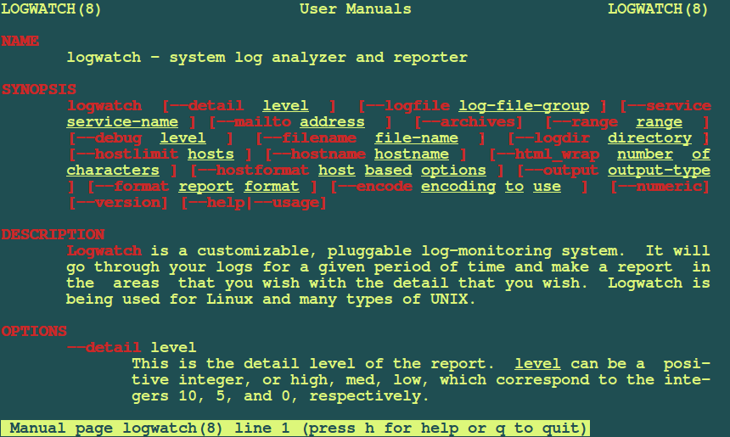
OFFSEC | SECOPS
Vulnerable file upload
Forbyggelser?:
Netværks segmentering –
  inddæmmer området for ondsindet bevægelse
  i tilfælde af en reel hændelse
Honeypot netværk – decoy miljø
Data tjek og verifikation i applikationstrukturen
Systemsikkerheds barriere:
  f.eks tripwire og logwatch(+logrotate) for at opfange
  suspekt bruger adfærd eller adgang i mapper m.m
IDS/IPS (Suricata/Snort)
Code review!
Logwatch værktøjet
Lukasz Maliglowka : 1337_H/\|<3R

Slide 8
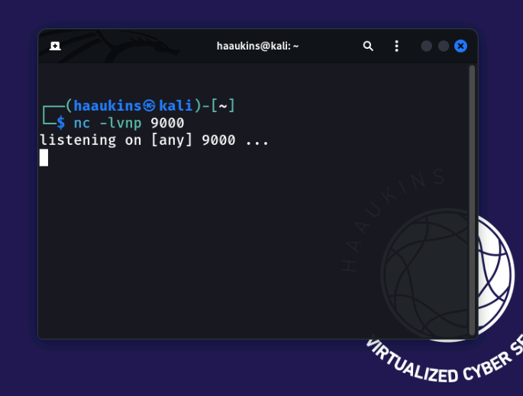
OFFSEC | SECOPS
Reverse and forward (bind) shells:
Hvad er det? En kommunikations interface imellem to systemer
Kan modtage kommandoer fra brugeren/angriberen
Afhænger af hvordan ens firewall indstiller er konfigureret
Mere sofistikeret variant: C2 (command and control)
  Anvendes både af red-teams og ondsindede hackere
Netcat værktøjer lytter og afventer traffik på port 9000
Lukasz Maliglowka : 1337_H/\|<3R

Slide 9
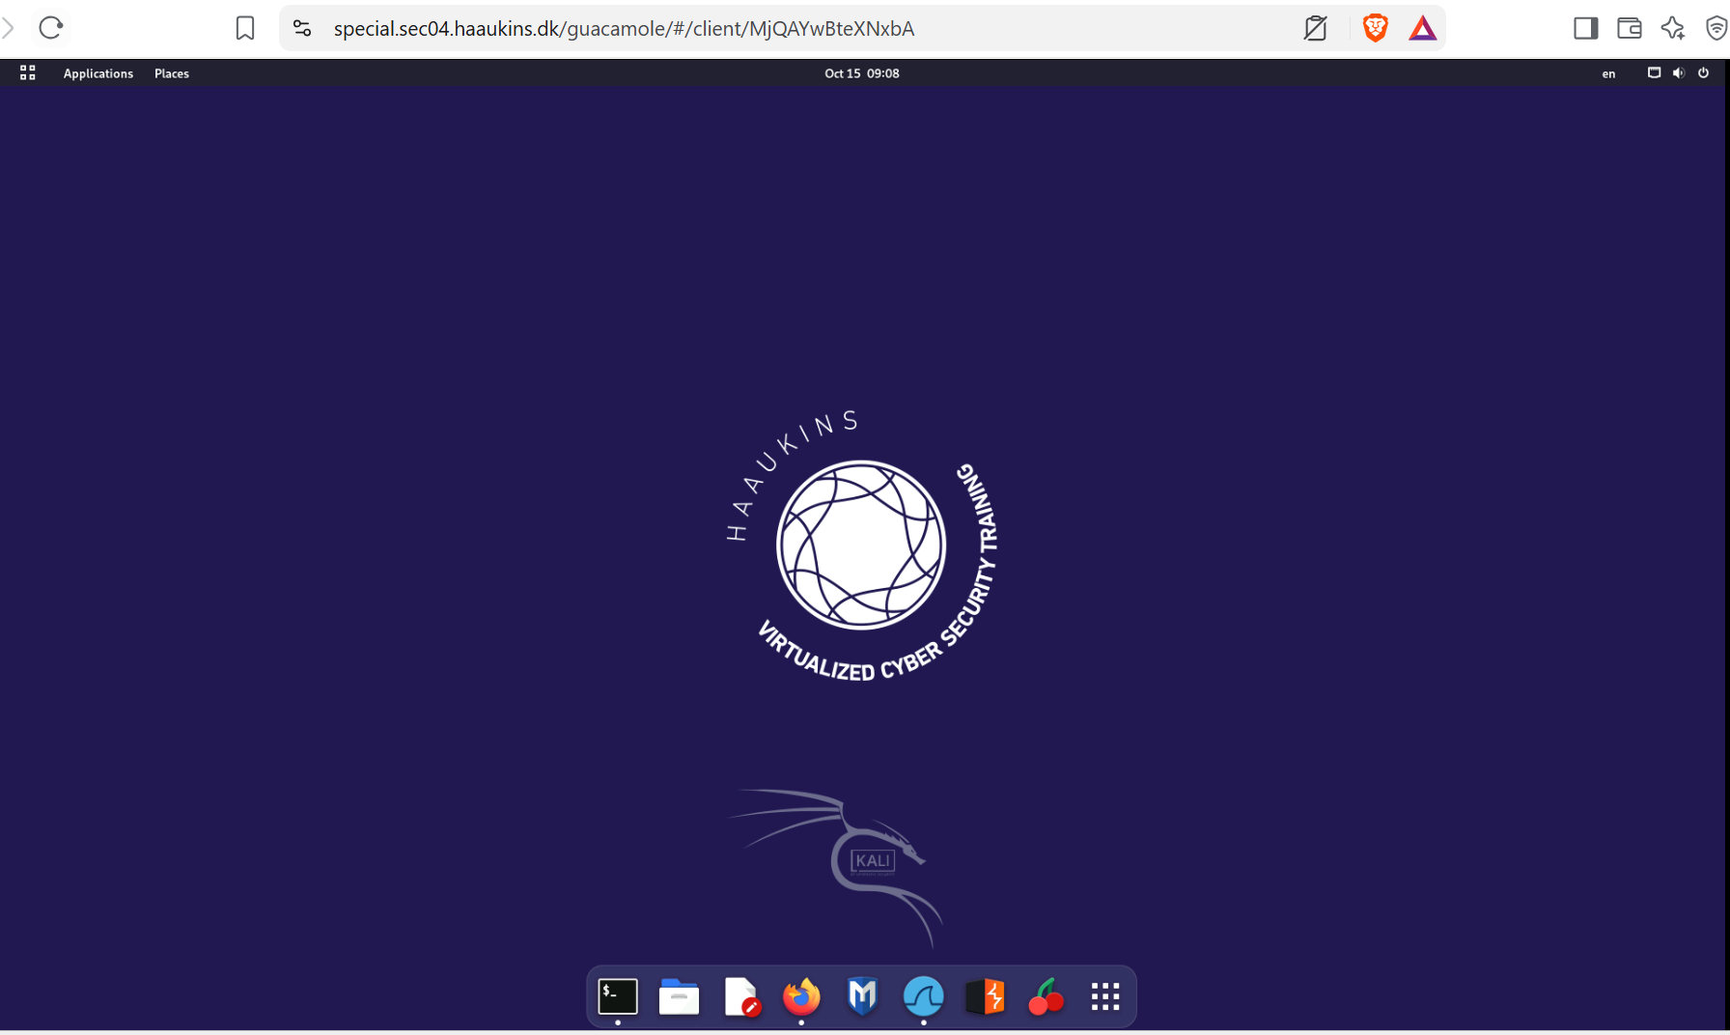
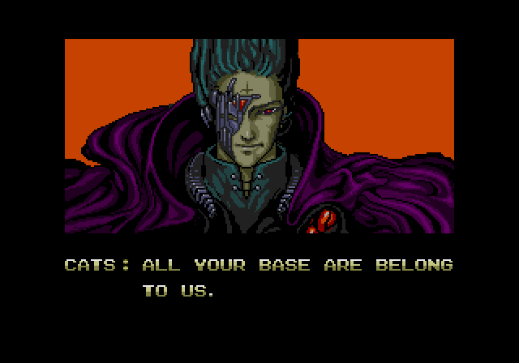
OFFSEC | SECOPS
LIVE DEMO:
Demo med selve angrebet in action i Haaukins!
Letz_Pwn_4_m4cH1n3!

